Slide 1


Thứ Hai ngày 13 tháng 12 năm 2021
Tập đọc – Kể chuyện
Người con
của Tây Nguyên

Slide 2
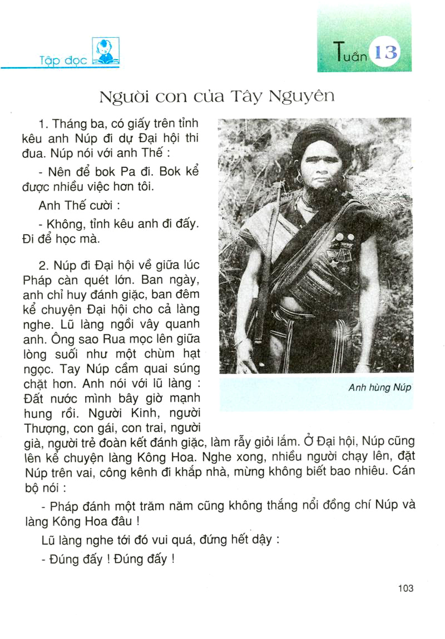
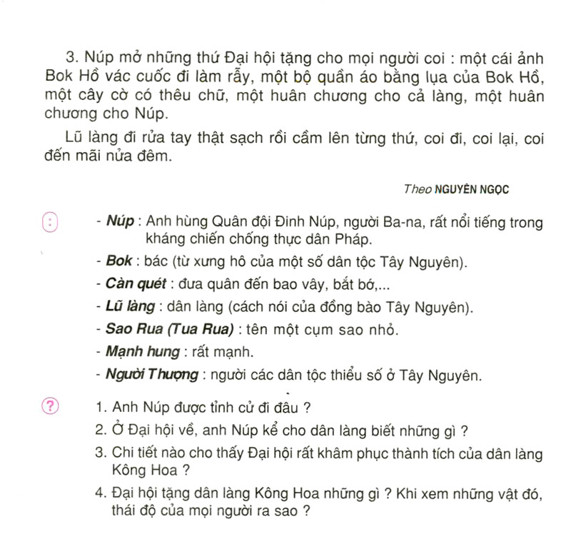
Thứ Hai ngày 13 tháng 12 năm 2021
Tập đọc – Kể chuyện
Người con của Tây Nguyên

Slide 3
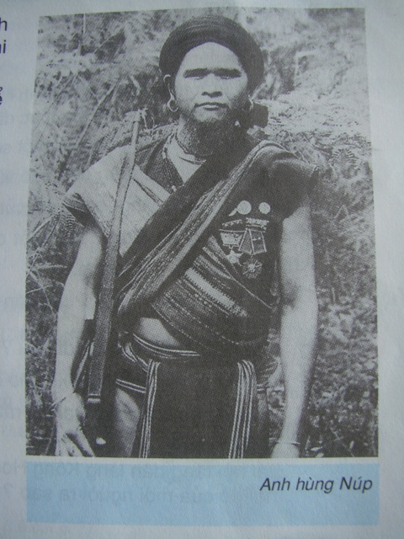

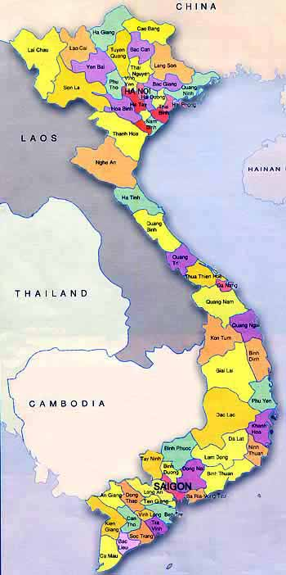
Thứ Hai ngày 13 tháng 12 năm 2021
Tập đọc – Kể chuyện
Người con của Tây Nguyên
Tây Nguyên

Slide 4
Luyện đọc câu, đoạn

Slide 5
Tập đọc – kể chuyện:
Người con của Tây Nguyên
Luyện đọc
Giải nghĩa từ
Từ:
Bok Pa,
quai súng,
- Núp
Ông sao Rua,
Kông Hoa
- Bok
huân chương,
Bok Hồ.
- càn quét
Câu:
- lũ làng
Người Kinh, người Thượng, con gái, con trai, người già, người trẻ đoàn kết đánh giặc, làm rẫy giỏi lắm.
- sao Rua (Tua Rua)
- mạnh hung
- người Thượng

Slide 6
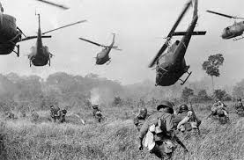
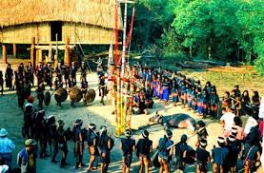
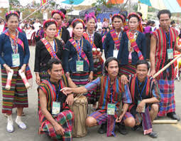
Người Thượng
càn quét
lũ làng

Slide 7
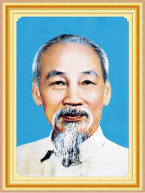

Sao Rua

Slide 8

Tìm hiểu bài

Slide 9

1. Anh Núp được cử đi đâu?
- Anh Núp được tỉnh cử đi dự Đại hội thi đua.

Slide 10

2. Ở Đại hội về anh Núp kể cho dân làng biết những gì?
Đất nước mình bây giờ mạnh hung rồi. Người Kinh, người Thượng, con gái, con trai, người già, người trẻ đoàn kết đánh giặc, làm rẫy giỏi lắm..

Slide 11

3. Chi tiết nào cho thấy Đại hội rất khâm phục thành tích của dân làng Kông Hoa?
Núp được mời lên kể chuyện làng Kông Hoa. Sau khi nghe Núp kể về thành tích của dân làng. Nhiều người chạy lên, đặt Núp trên vai chạy đi khắp nhà.

Slide 12

4. Đại hội tặng dân làng Kông Hoa những gì?
Đại hội tặng dân làng một cái ảnh Bok Hồ vác cuốc đi làm rẫy, một bộ quần áo bằng lụa của Bok Hồ một cây cờ có thêu chữ, một huân chương cho cả làng, một huân chương cho Núp.

Slide 13

5. Khi xem những vật đó, thái độ
của mọi người ra sao?
Mọi người xem đó là vật thiêng liêng, rửa tay thật sạch trước khi xem, cầm lên từng thứ, coi đi, coi lại , coi đến mãi nửa đêm.
* Đại hội tặng dân làng: cái ảnh Bok Hồ, một bộ quần áo lụa của Bok Hồ, một cây cờ có thêu chữ, huân chương cho cả làng, huân chương cho anh Núp. Mọi người xem những món quà ấy là những thứ vật tặng thiêng liêng.

Slide 14
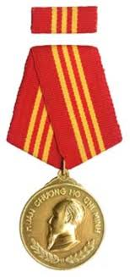


Slide 15
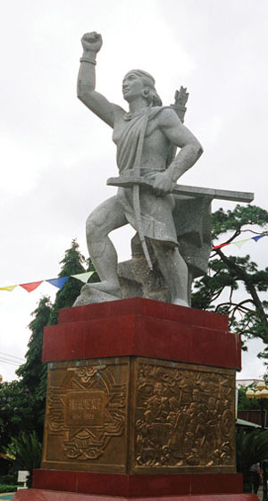
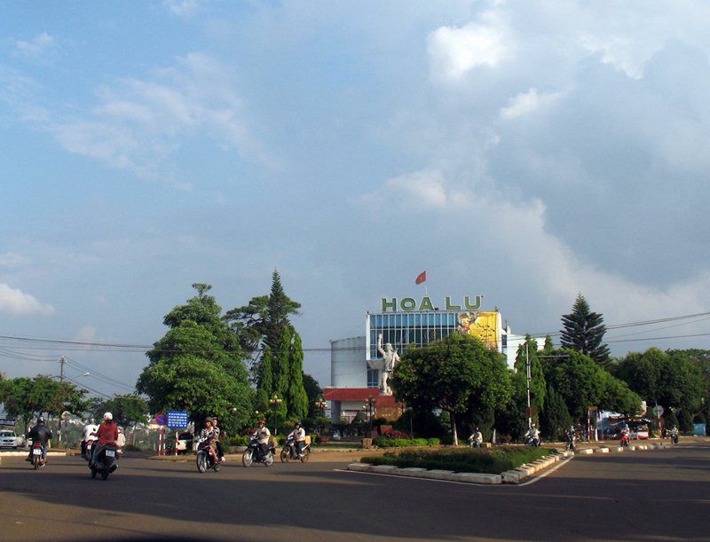

Slide 16

Thứ Hai ngày 13 tháng 12 năm 2021
Tập đọc – Kể chuyện
Người con của Tây Nguyên
Nội dung
Ca ngợi anh hùng Núp và dân làng Kông Hoa đã lập nhiều thành tích trong kháng chiến chống thực dân Pháp.

Slide 17

Thứ Hai ngày 13 tháng 12 năm 2021
Tập đọc – Kể chuyện
Người con của Tây Nguyên
LUYỆN ĐỌC LẠI

Slide 18
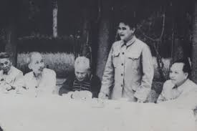
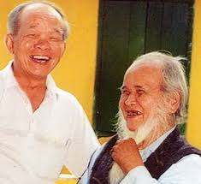
Thứ Hai ngày 13 tháng 12 năm 2021
Tập đọc – Kể chuyện
Người con của Tây Nguyên
KỂ CHUYỆN

Slide 19

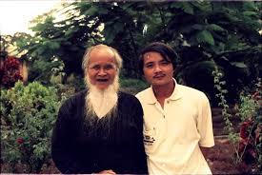
Kể chuyện
* Tập kể lại một đoạn của câu chuyện Người con của Tây nguyên bằng lời của một nhân vật.
- Qua bài học em hiểu ý nghĩa bài này là gì?
* Ca ngợi anh hùng Núp và dân làng Kông Hoa đã lập nhiều thành tích trong kháng chiến chống thực dân Pháp.

Slide 20
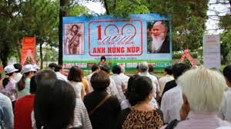
Nơi đặt tượng đài anh hùng Núp tỉnh Gia Lai
Mừng anh hùng Núp 100 tuổi

Slide 21

Củng cố - Dặn dò

